Slide 1


DIGITÁLNÍ UČEBNÍ MATERIÁL
Číslo projektu | CZ.1.07/1.5.00/34.0969
Název školy | Gymnázium Česká a Olympijských nadějí, České Budějovice, Česká 64
Název materiálu | VY_32_INOVACE_IVT_1_KOT_02_CISELNE_SOUSTAVY
Autor | Mgr. Miroslav Kotlas
Tematický okruh | Informatika 1. ročník
Ročník | 1. ročník
Datum tvorby | 9.9.2012
Anotace | Jiné číselné soustavy než desítková. Důraz je kladen na základní matematické operace ve dvojkové soustavě a převod z této soustavy do desítkové.
Metodický pokyn | Prezentace je určena jako výklad do hodiny i jako materiál k samostudiu Možnosti využití: promítání, samostudium
Pokud není uvedeno jinak, použitý materiál je z vlastních zdrojů autora

Slide 2
Číselné soustavy

Slide 3
Obsah
Číselné soustavy
Binární soustava – převod
Sčítání v binární soustavě
Odčítání v binární soustavě
Násobení v binární soustavě
Dělení v binární soustavě
Zdroje

Slide 4
Číselné soustavy
Desítková
  0 – 9
Dvojková (binární)
  0, 1
Šestnáctková
  0 – 9, A – F

Slide 5
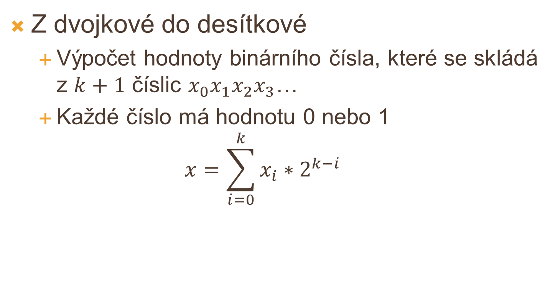
Binární soustava - Převod
Z dvojkové do desítkové
  Výpočet hodnoty binárního čísla, které se skládá z $k+1$ číslic $x_{0}x_{1}x_{2}x_{3}$…
  Každé číslo má hodnotu 0 nebo 1
  $$x=\sum_{i=0}^{k}{x_{i}∗2^{k−i}}$$

Slide 6
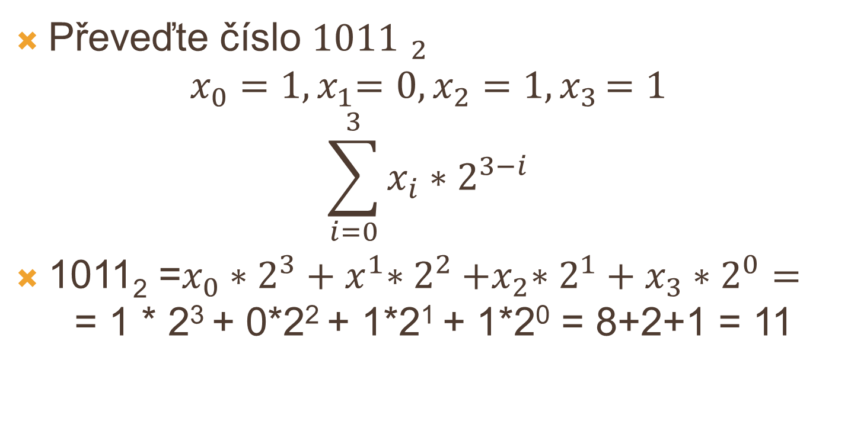
Příklad
Převeďte číslo ${1011 }_{2}$
$$x_{0}{=1, x}_{1}=0,x_{2}=1{,x}_{3}=1$$
$$\sum_{i=0}^{3}{x_{i}∗2^{3−i}}$$
1011₂ =$x_{0}∗2^{3}{+ x}^{1}∗2^{2}{+x}_{2}∗2^{1}+x_{3}∗2^{0}=$= 1 * 2³ + 0*2² + 1*2¹ + 1*2⁰ = 8+2+1 = 11

Slide 7
Binární soustava - převod
rozepsané číslo | 1 | 1 | 0 | 1 | 0 | 1 | 1 | 0
násobeno | 2⁷ | 2⁶ | 2⁵ | 2⁴ | 2³ | 2² | 2¹ | 2⁰
rozepsaný násobek | 128 | 64 | 32 | 16 | 8 | 4 | 2 | 1

Slide 8
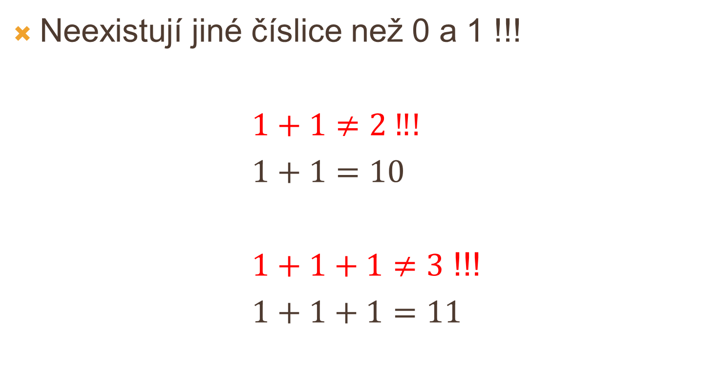
Sčítání v Binární soustavě
Neexistují jiné číslice než 0 a 1 !!!
$1+1≠2 ‼!$
$1+1=10$
$1+1+1≠3$ !!!
$1+1+1=11$

Slide 9
Sčítání v Binární soustavě
110100101111₂ = 3375, 11001011₂ = 203
1 1 0 1 0 0 1 0 1 1 1 1
1 1 0 0 1 0 1 1
Převod 1 1 1 1
1 1 0 1 1 1 1 1 1 1 1 0

Slide 10
Odčítání v Binární soustavě
Odčítání podobné jako sčítání
0 - 1 řešíme obdobně jako v desítkové soustavě
Ptáme se 1 a kolik je 10 => 1 + 1 = 10
Jedničku zapíšeme a jedničku dáme do řádku převod

Slide 11
Odčítání v binární soustavě
10011₂ = 19,110₂ = 6
1 0 0 1 1
- 1 1 0
Převod - 1
1 1 0 1

Slide 12
Násobení v Binární soustavě
Násobit mocninou dvou znamená připisovat za číslo nuly (obdobné jako v desítkové soustavě)
Číslo, kterým násobíme se snažíme rozložit na součet obsahující mocninu dvou
Př: 5 = 4 + 1, 35 = 32 + 2 + 1

Slide 13
Násobení v Binární soustavě
Vynásobíme 203 * 5
11001011₂ * 101₂
5 = 4+1
Vynásobíme číslo 11001011₂ čtyřmi (přidáme 2 nuly)
Přičtěme číslo 11001011₂
Výsledek: 1111110111

Slide 14
Dělení v Binární soustavě
Používáme stejný algoritmus jako v desítkové soustavě
30 : 6
1 1 1 1 0 : 1 1 0 = 1 0 1
1 1
1 1 0
0

Slide 15
ZDROJE
Dvojková soustava. In: Wikipedia: the free encyclopedia [online]. San Francisco (CA): Wikimedia Foundation, 2001-2012 [cit. 2012-09-09]. Dostupné z: http://cs.wikipedia.org/wiki/Bin%C3%A1rn%C3%AD_soustava

